Slide 1

Živnostenské právo a podnikání
letní semestr 2025
JUDr. Michal Vítek, Ph.D.
Odborný asistent, ÚVSSP
michal.vitek@fvp.slu.cz
Notes:
1

Slide 2
Podmínky absolvování předmětu
Zisk 80 kvalifikačních bodů.
Body je možné získat:
Aktivní účastí v rozsahu max. 10 bodů (účast nad 70%)
Vypracováním eseje na zvolené téma v rozsahu max. 10 bodů
Písemným testem z předmětu max. 100 bodů
  Doporučená literatura:
  Zákon + komentář
  Studijní opory
  Monografie (zejména Wolters Kluwer)
  www.epravo.cz, www.pravniprostor.cz
Notes:
2

Slide 3

Blok A)
Živnostenské právo
Základní milníky tématu:
- role podnikání v ekonomice
- závislá vs. samostatná činnost
- „svět“ podnikatele a veřejnoprávní zásahy
- geneze veřejnoprávní úpravy podnikání
- současná koncepce veřejnoprávní úpravy podnikání
- pojem živnosti a živnostenského práva
- druhy živností
Notes:
3

Slide 4
Pojem podnikání
Výchozí definici podnikání nabízí základní předpis soukromého práva, tedy zákon č. 89/2012 Sb., Občanský zákoník (dále jen „ObčZ“ či „Občanský zákoník“), a to v ust. § 420 odst. 1:
„Kdo samostatně vykonává na vlastní účet a odpovědnost výdělečnou činnost živnostenským nebo obdobným způsobem se záměrem činit tak soustavně za účelem dosažení zisku, je považován se zřetelem k této činnosti za podnikatele.“
Notes:
4

Slide 5
Pojem podnikání
Definiční znaky podnikání:
Samostatnost
Na vlastní účet a na vlastní odpovědnost
Živnostenským či jiným obdobným způsobem
Soustavnost
Za účelem dosažení zisku
Notes:
5

Slide 6
Pojem podnikání
Výchozí definici podnikání nabízí základní předpis soukromého práva, tedy zákon č. 89/2012 Sb., Občanský zákoník (dále jen „ObčZ“ či „Občanský zákoník“), a to v ust. § 420 odst. 1:
„Kdo samostatně vykonává na vlastní účet a odpovědnost výdělečnou činnost živnostenským nebo obdobným způsobem se záměrem činit tak soustavně za účelem dosažení zisku, je považován se zřetelem k této činnosti za podnikatele.“
Notes:
6

Slide 7
Pojem podnikání
Právní obory upravující podnikání:
- právo občanské a obchodní
- právo spotřebitelské
- právo duševního vlastnictví
- právo obchodních korporací
- právo hospodářské soutěže
- pracovní právo
- právo živnostenské
- právo daňové
- ostatní regulatorní právní oblasti
Notes:
7

Slide 8
Veřejnoprávní regulace podnikání - vývoj
O živnostenském právu v užším slova smyslu hovoříme až v realitě 19. století, konkrétně v podobě vydání zákona č. 227/1859 ř.z., živnostenského řádu, přijatého v r. 1859, účinného od 01.05.1860, a to na celém území tehdejšího habsburského státu, jehož součástí byly rovněž země Koruny české
Odlišnost od recentního pojetí živnostenského práva představovalo také vyčlenění soudní agendy z působnosti obecných soudů do působnosti specializovaných soudů živnostenských, a to v souladu se zákonem č. 218/1896 ř.z. o zavedení živnostenských soudů a soudnictví
Notes:
8

Slide 9
Veřejnoprávní regulace podnikání – aktuální koncepce
Zákon č. 455/1991 Sb., živnostenský zákon
Rozdělení normy:
Právní zakotvení pojmu živností a jejich systematické členění (§ 2 – 4, § 9);
Podmínky provozování živností (§ 5 – 18)
Úprava živností ohlašovacích (§ 19 – 25)
Úprava živností koncesovaných (§ 26 – 27)
Úprava rozsahu živnostenského oprávnění (§ 28 – 44)
Úprava vzniku, změny a zániku živnostenského oprávnění (§ 45 – 60)
Úprava oblasti živnostenské kontroly a přestupků
+ přílohy č. 1 až 4: seznamy živností
Notes:
9

Slide 10
Provozování živnosti - podmínky
§ 6 ŽZ: obecné podmínky provozování živnosti:
plná svéprávnost;
bezúhonnost;
dále se vyžaduje absence některé z překážek provozování živnosti uvedených v § 8 ŽZ.
Notes:
10

Slide 11
Provozování živnosti - podmínky
Svéprávností se rozumí způsobilost nabývat pro sebe vlastním právním jednáním práva a zavazovat se k povinnostem, tedy právně jednat. Podmínka svéprávnosti má význam u fyzických osob, u kterých dochází k postupnému nabývání svéprávnosti a nabytí plné svéprávnosti dosažením plnoletosti, tedy věku 18 let. ŽZ umožňuje i dřívější nabytí plné svéprávnosti dosažením věku, a to souhlasem soudu na návrh zákonného zástupce.
Za bezúhonnou se podle ust. § 6 odst. 2 ŽZ nepovažuje taková osoba, která byla pravomocně odsouzena pro trestný čin spáchaný úmyslně, jestliže byl tento čin spáchán v souvislosti s podnikáním, anebo s předmětem podnikání, o který žádá nebo který ohlašuje, pokud však již nedošlo k zahlazení trestu. Bezúhonnost je povinna prokázat jak osoba domácí, tak zahraniční, přičemž u zahraniční osoby se prokazuje dokumentem obdobným k výpisu z rejstříku trestů a současně výpisem z rejstříku trestů v České republice.
Notes:
11

Slide 12
Provozování živnosti - podmínky
Překážky provozování živnosti:
prohlášení konkurzu a vedení insolvenčního řízení, a to ode dne, kdy došlo v průběhu insolvenčního řízení k prodeji obchodního závodu v rámci zpeněžení majetkové podstaty úpadce. Překážka se týká také osoby, u níž soud rozhodnul pravomocně o zrušení konkurzu proto, že majetek této osoby nestačí pro uspokojení věřitelů;
uložení zákazu činnosti, která se kryje s věcným vymezením živnosti, kterou uvedená osoba provozuje, přičemž zákaz činnosti může být uložen rozhodnutím správního orgánu či soudu (tedy uložením trestu);
nabytí právní moci rozhodnutí o zrušení živnostenského oprávnění osoby. O zrušení živnostenského oprávnění rozhodne živnostenský úřad v souladu s § 58 odst. 2 ŽZ tehdy, pokud podnikající osoba závažným způsobem porušení podmínky stanovené ŽZ či zvláštními právními předpisy
Notes:
12

Slide 13
Zvláštní podmínky provozování živnosti
V případě tzv. zvláštních podmínek provozování živnosti podle § 7 ŽZ hovoříme o podmínky odborné či jiné způsobilosti, pokud je ŽZ či jiné právní předpisy vyžadují.
Zvláštní podmínky lze rozdělit na:
i) kvalifikační podmínky a
ii) podmínky prokazování odborné a jiné způsobilosti a dokládání praxe, zejména prostřednictvím odpovědného zástupce
Notes:
13

Slide 14
Zvláštní podmínky provozování živnosti
Institut odpovědného zástupce upravený v ust. § 11 slouží k zajištění splnění podmínky odborné způsobilosti u podnikatele, který sám takovou způsobilostí nedisponuje. Právnická osoba je povinna ustanovit odpovědného zástupce vždy, pokud provozuje regulovanou živnost. Odpovědný zástupce právnické osoby musí v takovém případě splnit sám i obecné podmínky provozování živnosti, tedy bezúhonnost a plnou svéprávnost. Odpovědným zástupcem rovněž nemůže být osoba, u které je dána některá z překážek provozování živnosti.
Notes:
14

Slide 15
Jednotlivé povinnosti provozování živnosti
Zřízení a označení provozovny: povinnost oznamovací a označovací
Povinnost zajištění účasti odpovědného zástupce
Povinnost označení místa podnikání pro doručování písemností
Povinnost zajistit, aby v provozovně byly doklady prokazující způsob nabytí prodávaného zboží
Notes:
15

Slide 16
Druhy živností
Ohlašovací a B) Koncesované
Ad A) Ohlašovací živnosti:
Řemeslné
Vázané
Volné živnosti
Ad B) Koncesované
Notes:
16

Slide 17
Druhy živností
Dělení živností podle druhové činnosti:
mezi živnosti obchodní řadíme ty z živností, jejichž předmětem činnosti je koupě zboží za účelem dalšího prodeje či pronájmu zboží;
živnosti výrobní spočívají ve výrobě, prodeji a opravě zboží;
živnosti poskytující služby poskytují činnosti spořívající v poskytování oprav a údržby věcí, přepravě osob a zboží, provozu cestovních kanceláří, ubytování, hostinské činnosti a dalších obdobných činností.
Notes:
17

Slide 18
Kontrola na úseku živnostenského podnikání
Konkrétní předmět živnostenské kontroly se zaměřuje na:
ověření skutečností, zda příslušná osoba disponuje příslušným živnostenským oprávněním a skutečnosti, zda je sama osoba způsobilá k výkonu živnosti,
kontrolu konkrétních podmínek stanovených právní úpravou pro předmětný druh živnosti; v souladu s tím také například dodržování povinností při značení lihu a nakládání s lihem podle § 69a odst. 2 ŽZ;
kontrolu skutečností vyplývajících z povinností umístění a označení provozovny, vč. plnění dalších povinností ve vztahu k provozovně;
kontrolu dalších skutečností vztahujících se k živnostenskému podnikání, které vyplývají ze zvláštních právních předpisů (ochrana spotřebitele) – v případě takového zjištění postoupí živnostenský úřad věc věcně příslušnému orgánu k dalšímu procesnímu postupu
Notes:
18

Slide 19
Kontrola na úseku živnostenského podnikání
Živnostenská kontrola v individuálním případě je zahajována výlučně z moci úřední, a to jak na základě známých živnostenskému úřadu z úřední činnosti, tak na podnět soukromé osoby, která nemá na předmětném úseku žádnou působnost. Při vyhodnocení podaného podnětu k zahájení živnostenské kontroly se přiměřeně užijí ustanovení § 42 SŘ.
Vymezení rozsahu živnostenské kontroly vychází z ust. § 60a ŽZ. Živnostenské úřady zejména sledují, zda a jak jsou plněny povinnosti stanovené živnostenským zákonem, ustanoveními zvláštních předpisů vztahujícím se na živnostenské podnikání, poskytování služeb podle § 69a, tedy v případech přeshraničního poskytování služeb, a dále na podmínky provozování živnosti uložené v rozhodnutí o udělení koncese
Notes:
19

Slide 20
Trestněprávní rovina živnostenského podnikání
Možný následek porušení povinností ŽŽ může směřovat i do závěru o trestněprávním postihu, a to zejména v podobě spáchání trestného činu neoprávněného podnikání podle § 251 zákona č. 40/2009 Sb., trestního zákoníku („TZ“). Toho se dopustí ten, kdo neoprávněně ve větším rozsahu poskytuje služby nebo provozuje výrobní, obchodní či jiné podnikání. Možným trestem je v závislosti na rozsah způsobené škody či motiv sazba až osmi let trestu odnětí svobody. Na místě je rovněž zmínit skutkovou podstatu t.č. poškozování spotřebitele podle § 253 TZ.
Pokud se živnostenský úřad v rámci své kontrolní činnosti dozví o skutečnostech, které nasvědčují možné spáchání trestného činu, je povinen věc bez zbytečného odkladu předat orgánu činnému v trestním řízení, který následně činí odpovídající úkony prověřování podle zákona č. 141/1961 Sb., trestního řádu
Notes:
20

Slide 21
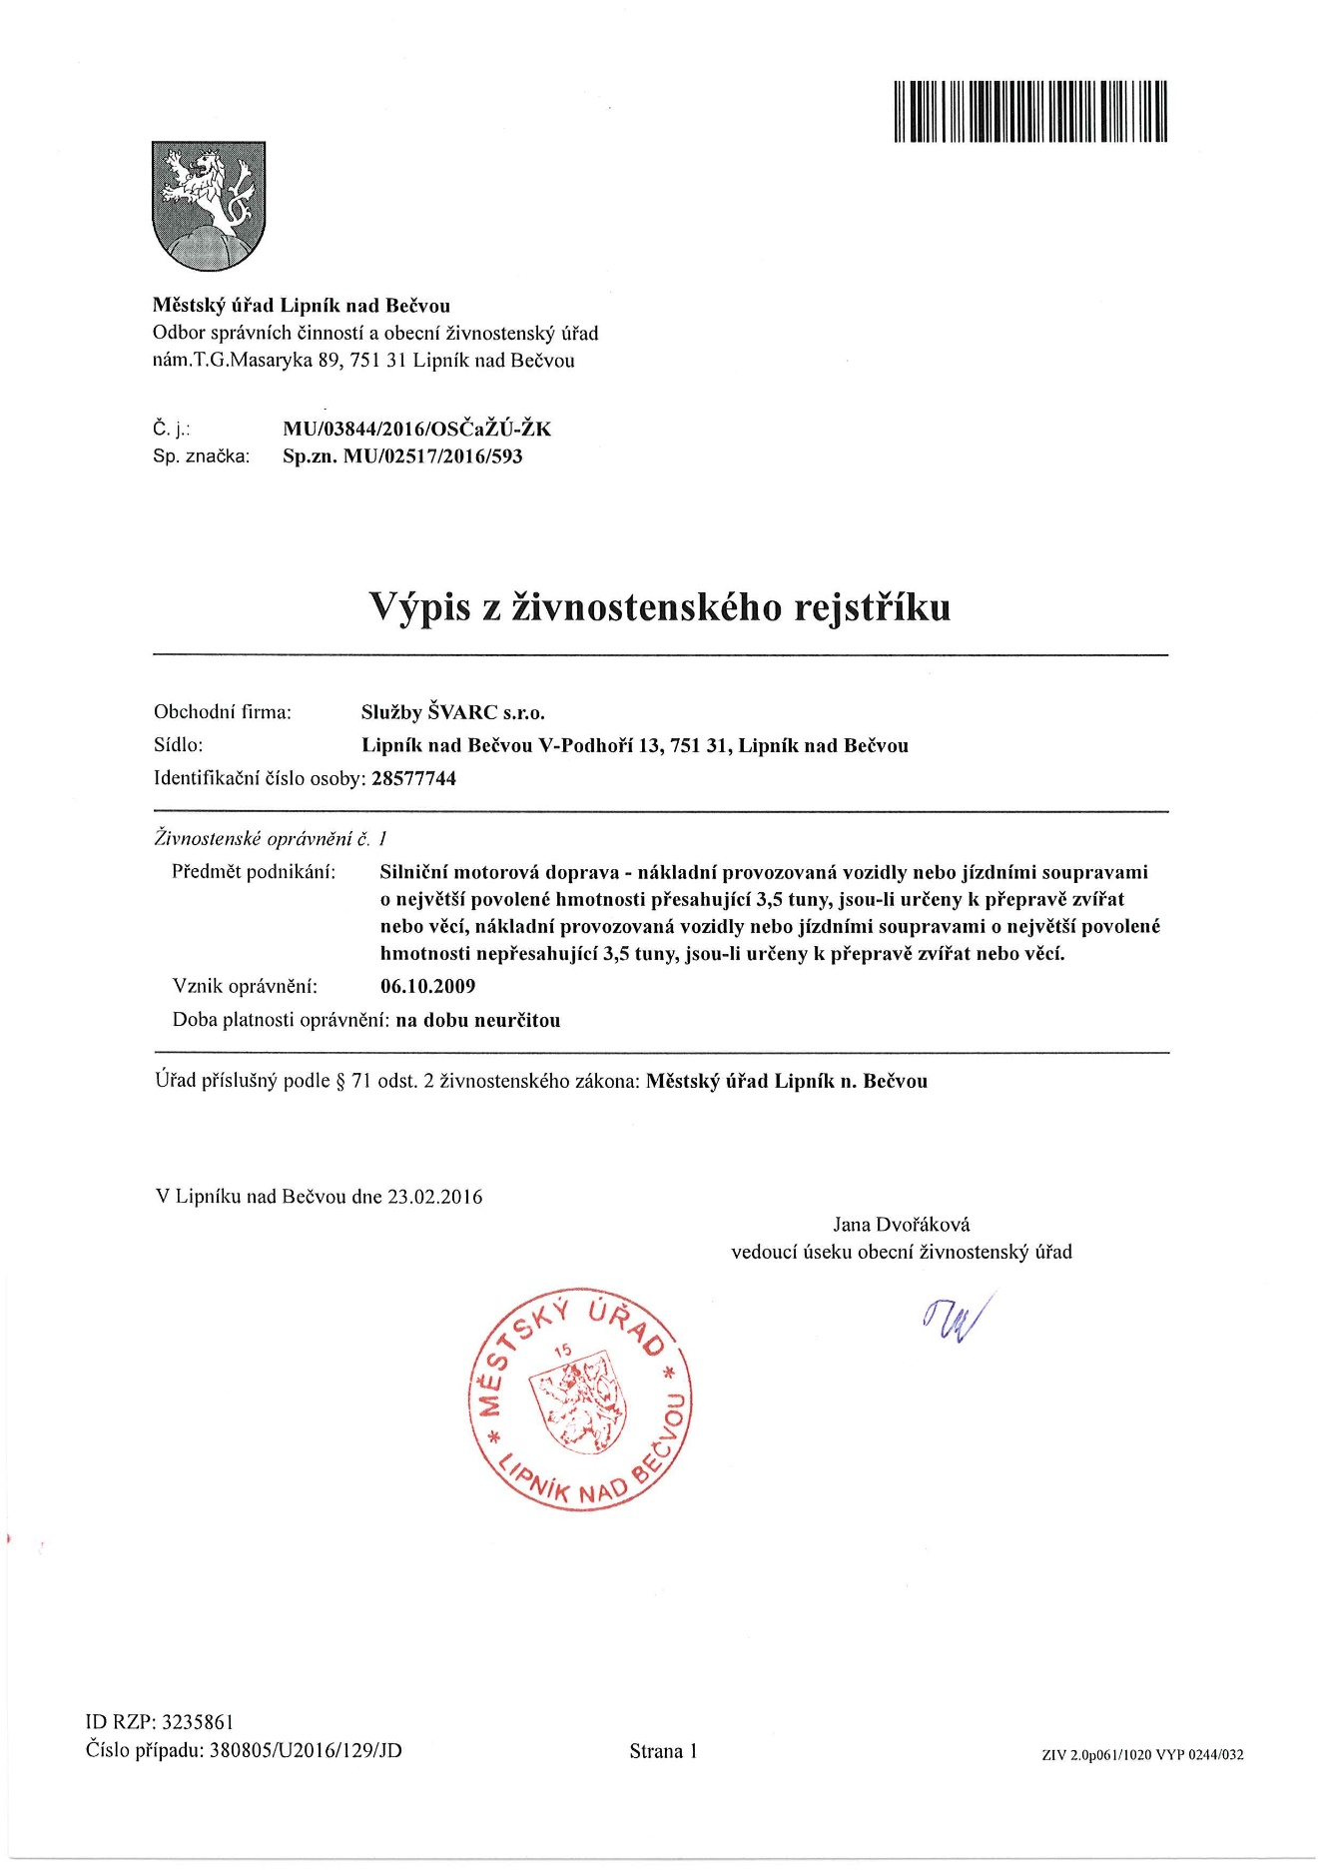
Živnostenské podnikání
Notes:
21

Slide 22
Blok B)
Právní formy podnikání
Notes:
22

Slide 23
Právo obchodních společností
Podnikání je možné realizovat:
- jako fyzická osoba
- prostřednictvím účasti na právnické osobě
Účast na právnické osobě:
- založení
- vznik právnické osoby
Notes:
23

Slide 24
Právo obchodních společností
Pro právní poměry právnické osoby je nejrelevantnější zakladatelské právní jednání (listina, smlouva):
určení názvu společnosti
určení sídla společnosti (prokázání titulu k umístění)
určení společníků společnosti včetně uvedení jejich podílů, přičemž společníky mohou být jak právnické, tak fyzické osoby. Vzhledem k povinnostem stanoveným na základě zákona č. 37/2021 Sb., o evidenci skutečných majitelů, je vyžadováno, aby do jím zřizované evidence skutečných majitelů byl zapsán tzv. skutečný majitel společnosti, tedy osoba, která v konečném důsledku vlastní či kontroluje právnickou osobu nebo právní uspořádání;
určení předmětu podnikání a činnosti společnosti, přičemž předmět podnikání musí odpovídat některé ze zákonem definovaných živností, a pokud se nejedná o podnikání živnostenské, potom některému druhu podnikání upravenému zvláštními právními předpisy;
určení výše základního kapitálu, vkladů společníků a způsobu splacení základního kapitálu, přičemž společnost není povinna složenou výši základního kapitálu mít alokovanou na svém účtu – základní kapitál se může ve společnosti nacházet formou hmotného majetku či závodu jako takového. V takovém případě je však vyžadováno, aby vklad základního kapitálu byl znalecky oceněn.
Notes:
24

Slide 25
Právo obchodních společností
Pro právní poměry právnické osoby je nejrelevantnější zakladatelské právní jednání (listina, smlouva):
f) určení právní formy a doby trvání společnosti, přičemž společnost se nemůže odchýlit od některé z právních forem, které ZoK předepisuje. Co do trvání společnosti zákon umožňuje, aby byla společnost zřízena na dobu určitou i neurčitou, přičemž v naprosté většině případů je společnost zřizována právě na dobu neurčitou;
g) stanovení orgánů společnost, tedy zejména statutárního orgánu, v některých případech také orgánu dozorového;
h) vymezení počtu a kompetence členů statutárního orgánu – pokud společenská smlouva tuto skutečnost jinak neupraví, má se za to, že statutární orgán jedná způsobem, který pro jeho jednání stanoví zákon;
i) vymezení kompetencí valné hromady společnosti, přičemž valná hromada, jako vrcholný orgán společnosti, je oprávněn rozhodovat v zásadě ve všech jím vymezených záležitostech společnosti. Předmětem úpravy ve společenské smlouvě bývá také stanovení minimálních kvór a kvalifikovaných většin pro rozhodování společnosti;
J) další ustanovení společenské smlouvy (například pravidla pro převod, rozdělení a zastavení podílů, pravidla zániku účasti společníka, stanovení příplatkové povinnosti a další).
Notes:
25

Slide 26
Díky!
Notes:
26

